Slide 1



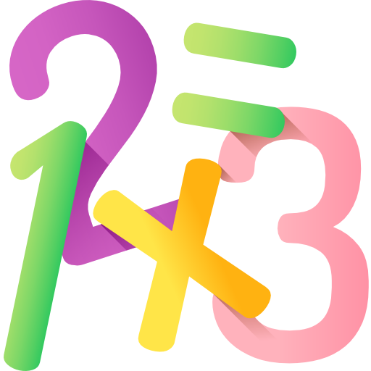
برنامج دعم التعلمات الأساس
رياضيات--
المستوى
5
المسار 3
التميز
التحدي (الأعداد العشرية)
الحصة 6

Slide 2




توجيهات لاستعمال العرض
شرائح خاصة بالأستاذ
إرشادات وشروحات يجب على الأستاذ قولها
إيقاف العرض والقيام بمناولة /نمذجة

Slide 3



توجيهات لاستعمال الكراسة
باقي الأنشطة تنجز في المنزل
أنشطة تنجز في القسم كما هي معروضة على الشرائح

Slide 4


أهداف الحصة
في نهاية الحصة سيكون التلاميذ قادرين على:
قراءة وكتابة وترتيب الأعداد العشرية
قسمة الأعداد العشرية
حل مسائل بسيطة باستخدام استراتيجية الأسئلة الأربعة

Slide 5


الإعداد المادي للأستاذ
المذكرة اليومية
العرض الرقمي

Slide 6



هيكلة الحصة
1 - حساب ذهني
ضرب الأعداد العشرية في10، 100، 1000 و 0.1، 0.01، 0.001
2 - الأعداد
ترتيب الأعداد العشرية
3 -العمليات وحل المسائل
قسمة الأعداد العشرية
الاستئناس باستراتيجة الأسئلة الأربعة لحل مسألة
3 –عمل فردي على الكراسة
الإنجاز/التصحيح
4 –لعبة
المعداد الورقي

Slide 7







أيقونات توجيهية
هذا النشاط مرتبط بتوظيف الألواح.
المناولة والألعاب
العمل الجماعي
العمل الثنائي
عمل فردي على الكراسة
أصغي إلى أستاذي وأطلب الإذن للحديث
أُحَضِّرُ لوازمي المدرسية قبل بداية الدرس.
العمل في مجموعات صغرى

Slide 8

مراقبة الواجبات المنزلية
يراقب الأستاذ إنجازات المتعلمين قبل بداية الحصة

Slide 9

ألعاب | عمليات وحل المسائل | الأعداد | نشاط اعتيادي | افتتاح الحصة
مرحبا بكم أعزائي سنبدأ حصة اليوم، انتبهوا جيدا
مرحبا بكم أبنائي الأعزاء

Slide 10



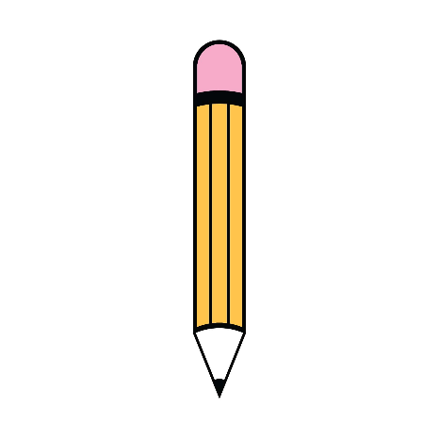
ألعاب | عمليات وحل المسائل | الأعداد | نشاط اعتيادي | افتتاح الحصة
أبنائي الأعزاء، ضعوا اللوحة والقلم والكراسة في القمطر، ستحتاجونها في هذه الحصة.
كراسة
دفتر البحث
قلم الرصاص
لوحة

Slide 11




ألعاب | عمليات وحل المسائل | الأعداد | نشاط اعتيادي | افتتاح الحصة
لسلوك جيد في القسم علي أن:
أحافظ على أدواتي المدرسية؛
أحافظ على الوسائل المشتركة (بركار، مسلاط، بطاقات...)؛
أحافظ على نظافة الطاولات ونظافة القسم؛
أشارك في تزيين فصلي بالصويرات والرسومات.
سيفوز التلاميذ الذين يلتزمون بهذه السلوكات بنجمة التميز

Slide 12

الحساب الذهني

Slide 13

ألعاب | عمليات وحل المسائل | الأعداد | الحساب الذهني | افتتاح الحصة
  من يذكرني بخاصيات ضرب الأعداد العشرية في 10، 100، 1000

Slide 14
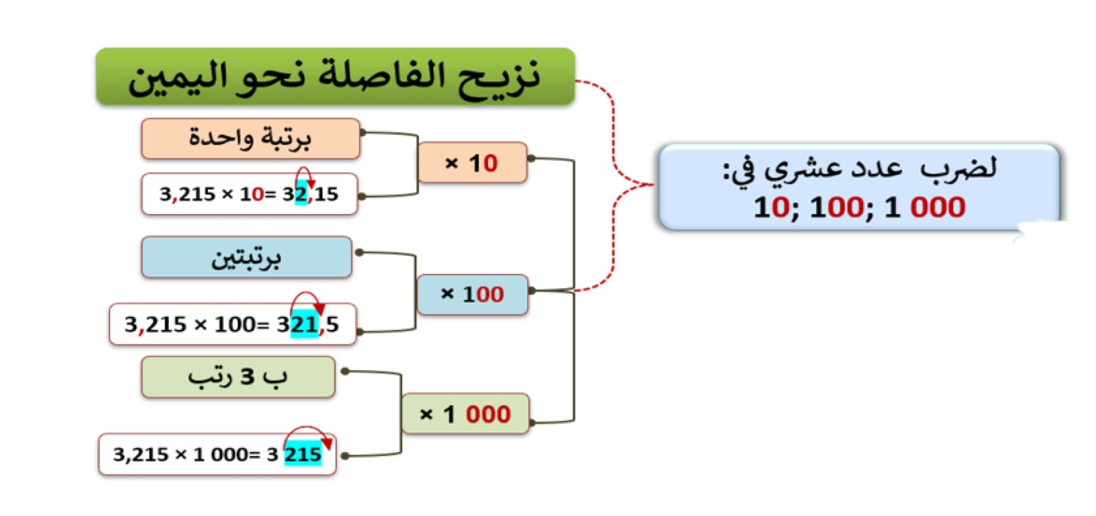

ألعاب | عمليات وحل المسائل | الأعداد | الحساب الذهني | افتتاح الحصة
  نتذكر

Slide 15
ألعاب | عمليات وحل المسائل | الأعداد | الحساب الذهني | افتتاح الحصة
  من يذكرني بخاصيات ضرب الأعداد العشرية في 0.1، 0.01، 0.001

Slide 16
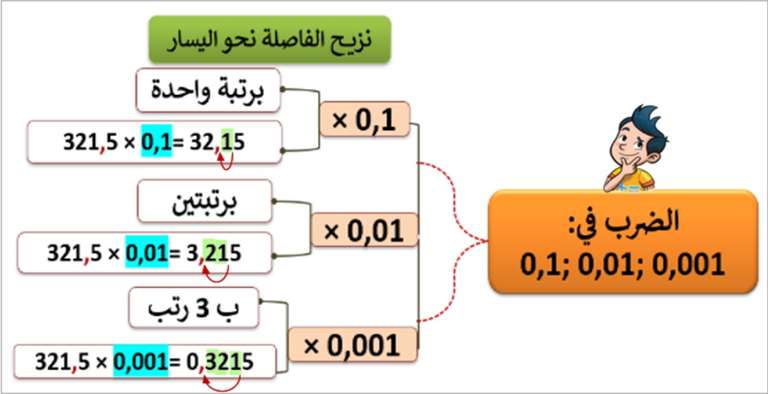
ألعاب | عمليات وحل المسائل | الأعداد | الحساب الذهني | افتتاح الحصة
  نتذكر

Slide 17
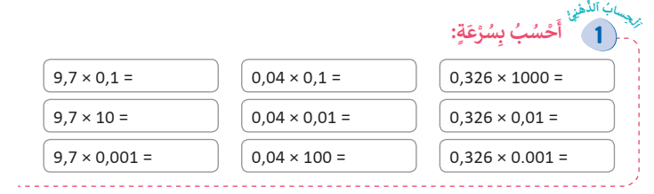
ألعاب | عمليات وحل المسائل | الأعداد | الحساب الذهني | افتتاح الحصة
  خذوا كراساتكم الصفحة 48 وأنجزوا التمرين رقم 1.
  لديكم دقيقتان للإنجاز سيحصل الأسرع منكم والذي لديه أكبر عدد من الإجابات الصحيحة على نجمة.

Slide 18
ألعاب | عمليات وحل المسائل | الأعداد | الحساب الذهني | افتتاح الحصة
  التصحيح
  تصحيح تفاعلي على السبورة الجانبية
  تمنح النجمة للفائز في نهاية التصحيح

Slide 19

الأعداد
ترتيب أعداد عشرية

Slide 20
ألعاب | عمليات وحل المسائل | الأعداد | الحساب الذهني | افتتاح الحصة
  من يذكرني بكيفية ترتيب الأعداد العشرية

Slide 21
ألعاب | عمليات وحل المسائل | الأعداد | الحساب الذهني | افتتاح الحصة
  تذكير بكيفية ترتيب الأعداد العشرية
لترتيب أعداد عشرية:
أبدأ بمقارنة الأجزاء الصحيحة أولا؛
أقارن الأجزاء العشرية رقما رقما في حالة تساوي الأجزاء الصحيحة.

Slide 22
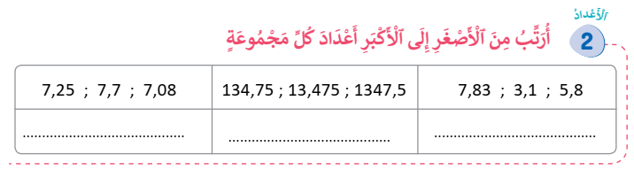
ألعاب | عمليات وحل المسائل | الأعداد | الحساب الذهني | افتتاح الحصة
  خذوا كراساتكم الصفحة 48 وأنجزوا التمرين رقم 2.
  لديكم دقيقتان للإنجاز سيحصل الأسرع منكم والذي لديه أكبر عدد من الإجابات الصحيحة على نجمة.

Slide 23
ألعاب | عمليات وحل المسائل | الأعداد | الحساب الذهني | افتتاح الحصة
  التصحيح
  تصحيح تفاعلي على السبورة الجانبية
  تمنح النجمة للفائز في نهاية التصحيح

Slide 24

العمليات وحل المسائل
التدرب على إنجاز عمليات قسمة الأعداد العشرية

Slide 25


ألعاب | عمليات وحل المسائل | الأعداد | نشاط اعتيادي | افتتاح الحصة
  لاحظوا جيدا، تابعوا معي سأقوم بنمذجة وضع وإنجاز عملية القسمة
  استعن بالشرائح الموالية

Slide 26
ألعاب | عمليات وحل المسائل | الأعداد | نشاط اعتيادي | افتتاح الحصة
  لاحظوا معي سنتعلم كيف ننجز عملية القسمة
2
7
4
3
÷
6
5
,
,

Slide 27
ألعاب | عمليات وحل المسائل | الأعداد | نشاط اعتيادي | افتتاح الحصة
  أضع العملية بالطريقة المعتادة
  أول خطوة أزيل الفاصلة من المقسوم عليه. وبما أنه لدينا رقم واحد بعد الفاصلة في المقسوم عليه سنضرب كلا من المقسوم والمقسوم عليه في 10
27,43
6,5

Slide 28
ألعاب | عمليات وحل المسائل | الأعداد | نشاط اعتيادي | افتتاح الحصة
  أنجز القسمة وفق التقنية الاعتيادية (يشرح الأستاذ جميع المراحل)
27,43
6,5
274,3
65
260
4,22
0143
130
130
130
000

Slide 29
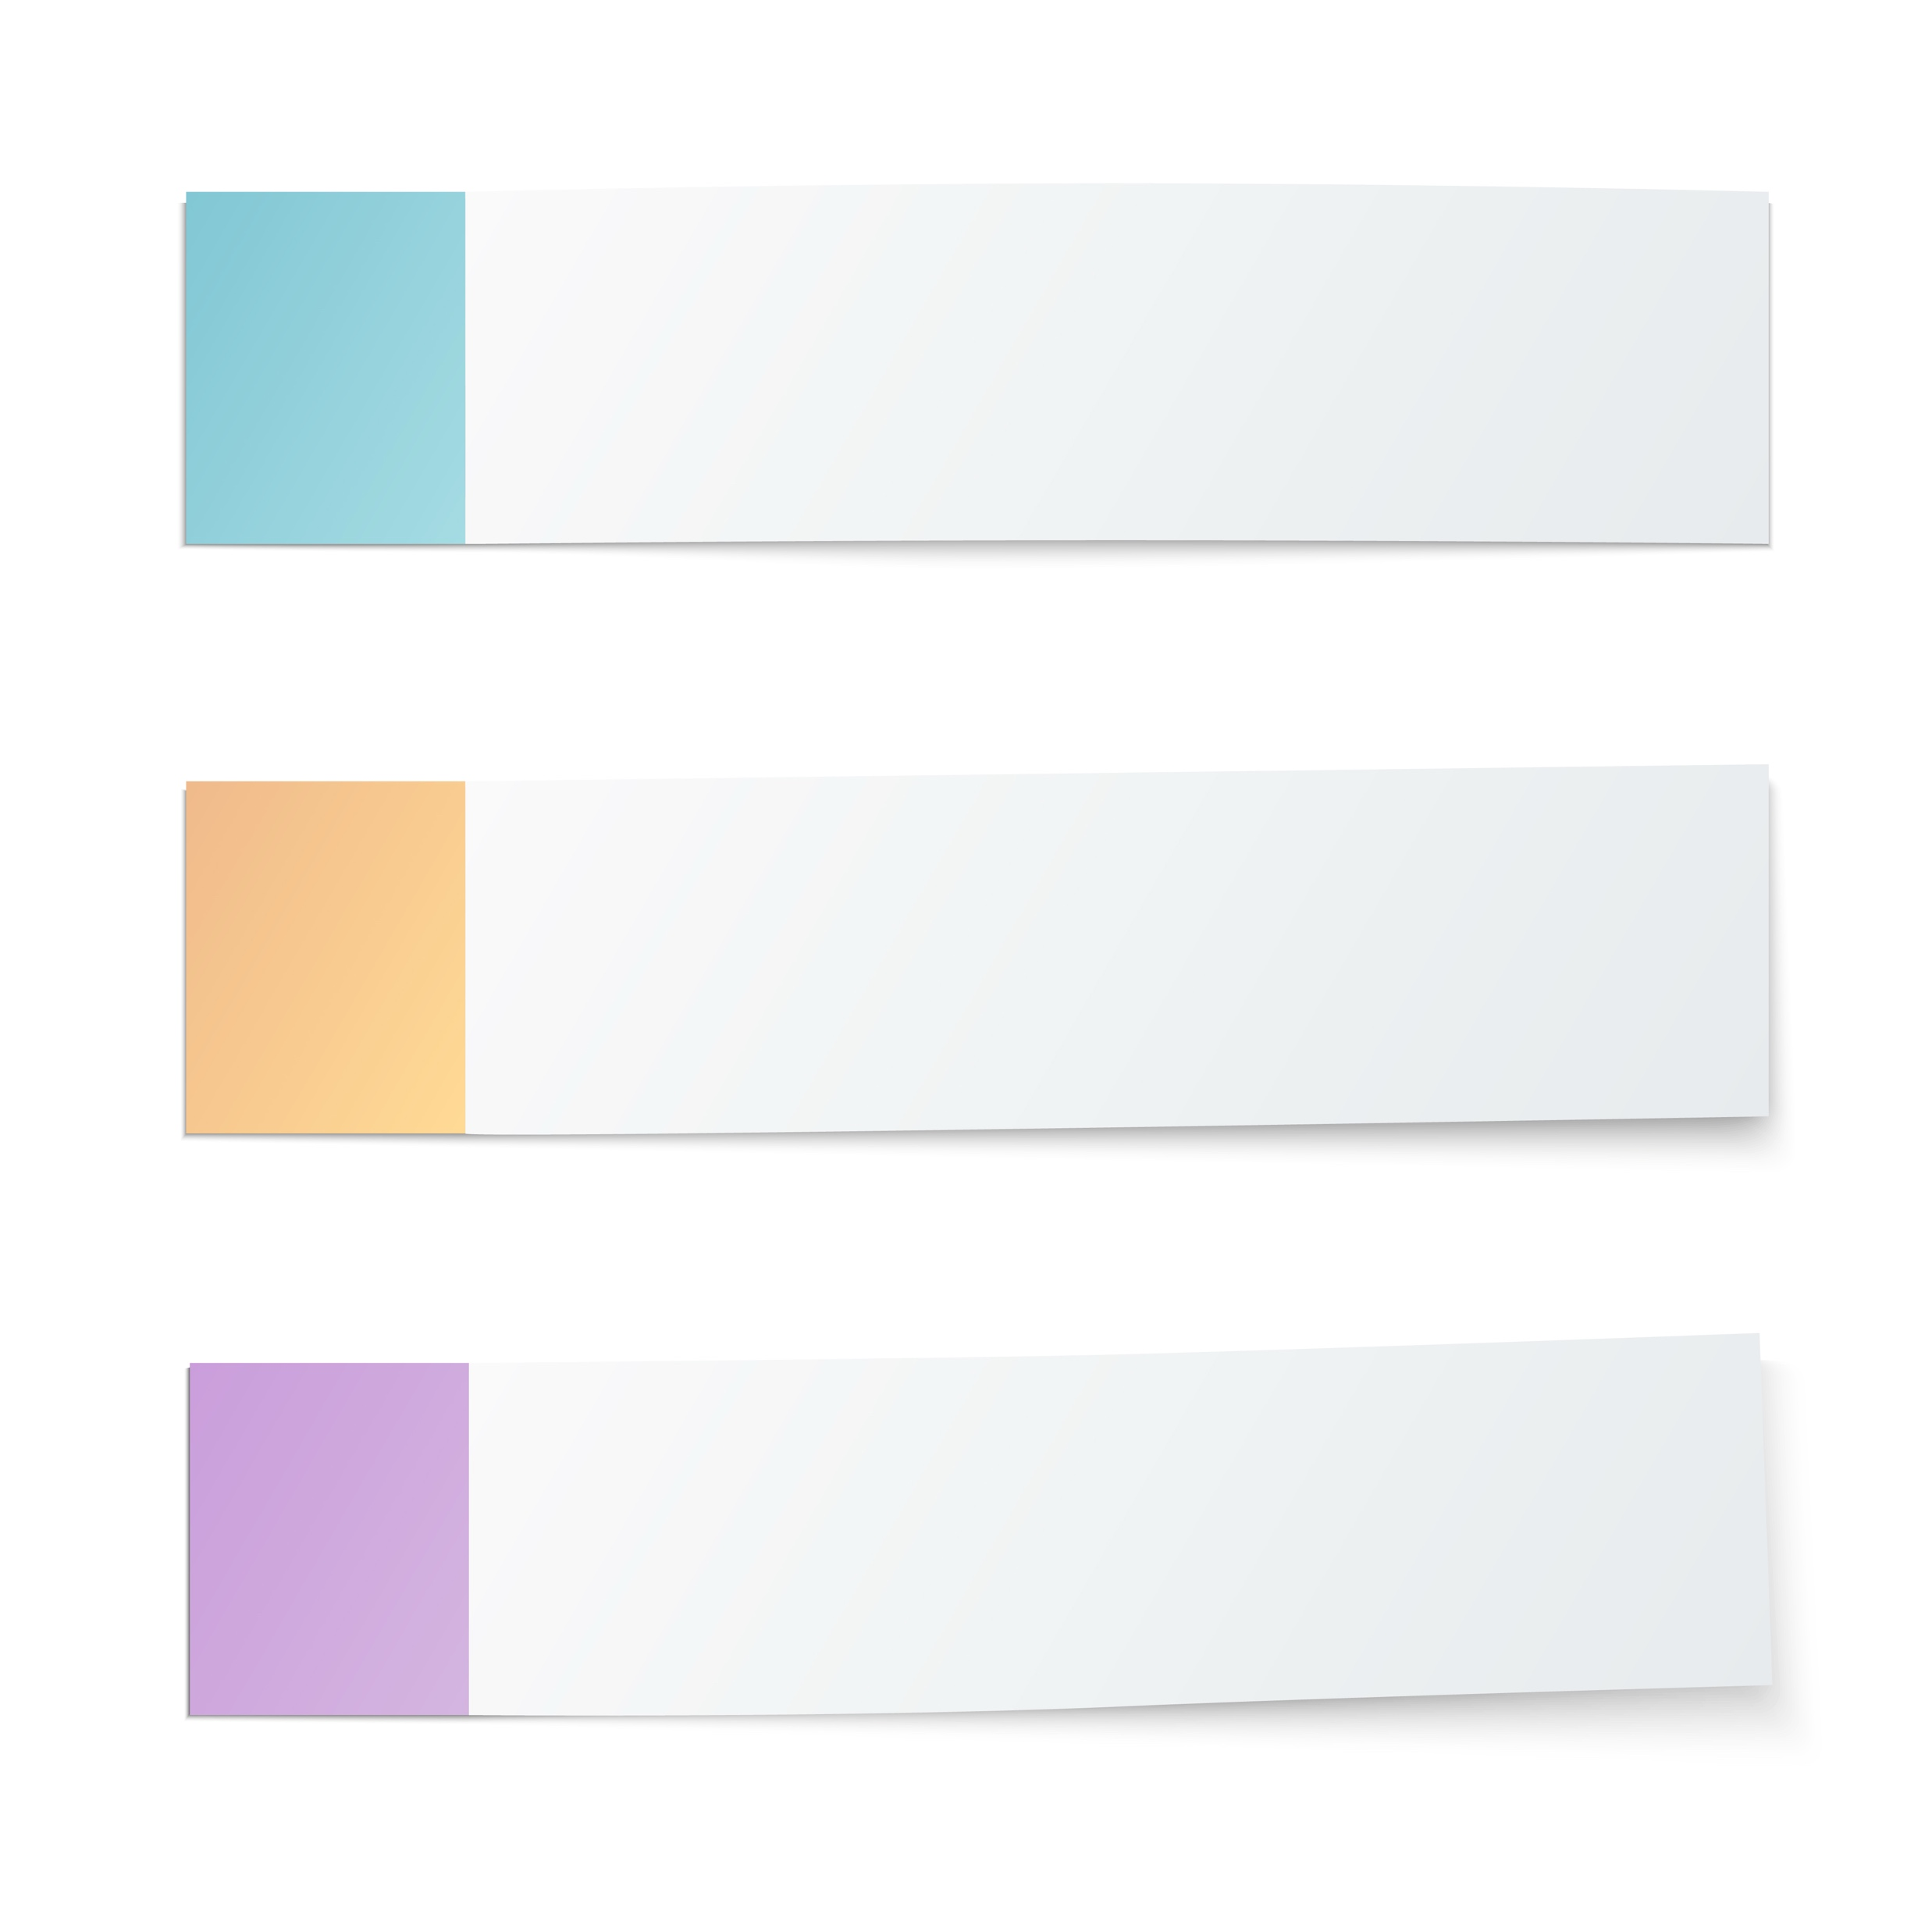
ألعاب | عمليات وحل المسائل | الأعداد | نشاط اعتيادي | افتتاح الحصة
  نتذكر
لإنجاز عملية قسمة عددين عشريين نتبع الخطوات التالية
الخطوة الأولى
نحول المقسوم عليه إلى عدد صحيح طبيعي بضربه في 10 أو مضاعفاته (100، 1000...)؛
الخطوة الثانية
نضرب المقسوم في نفس العدد الذي ضربنا فيه المقسوم عليه (10، 100،...)؛
الخطوة الثالثة
ننجز عملية القسمة وفق التقنية المعتادة، أنزل رقم الأعشار وأضع الفاصلة في المقسوم عليه؛
الخطوة الرابعة
أنهي القسمة وأتأكد أن الباقي أصغر من المقسوم عليه.

Slide 30
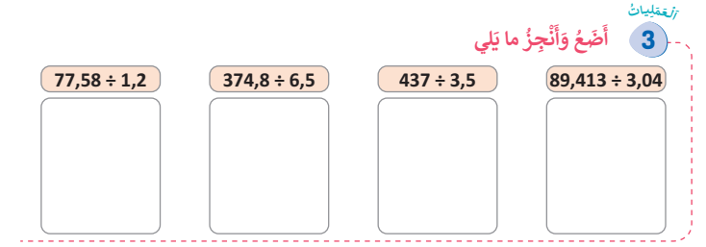
ألعاب | عمليات وحل المسائل | الأعداد | الحساب الذهني | افتتاح الحصة
  خذوا كراساتكم الصفحة 48 وأنجزوا التمرين رقم 3.
  لديكم 4 دقائق للإنجاز سيحصل الأسرع منكم والذي لديه أكبر عدد من الإجابات الصحيحة على نجمة.

Slide 31
ألعاب | عمليات وحل المسائل | الأعداد | الحساب الذهني | افتتاح الحصة
  التصحيح
  تصحيح تفاعلي على السبورة الجانبية
  تمنح النجمة للفائز في نهاية التصحيح

Slide 32

العمليات وحل المسائل
التدرب على حل المسائل باستعمال استراتيجية الأسئلة الأربعة

Slide 33
ألعاب | عمليات وحل المسائل | الأعداد | الحساب الذهني | افتتاح الحصة
  تابعوا معي سأقرأ المسألة
  تعرض المسألة على المسلاط العاكس ويقرأها الأستاذ قراءة واضحة ومتأنية.
أدى أحمد 50,75 درهما ثمنا ل 3,5 كيلوغراما من التفاح.
ما هو ثمن الكيلوغرام الواحد؟

Slide 34

ألعاب | عمليات وحل المسائل | الأعداد | الحساب الذهني | افتتاح الحصة
  أغمضوا أعينكم وحاولوا تخيل المسألة.
  يطرح الأستاذ سلسلة من الأسئلة لمساعدة المتعلمين على فهم المسألة والتعرف على العملية المناسبة.

Slide 35

ألعاب | عمليات وحل المسائل | الأعداد | الحساب الذهني | افتتاح الحصة
  الآن سنتذكر جميعا كيفية حل المسالة باستخدام استراتيجية الأسئلة الأربعة.
  سنحاول أولا استخراج المعلومات الواردة في المسألة.
السؤال
أدى أحمد 50,75 درهما ثمنا ل 3,5 كيلوغراما من التفاح.
ما هو ثمن الكيلوغرام الواحد؟
1- من يذكرني بالسؤال الأول؟

Slide 36
ألعاب | عمليات وحل المسائل | الأعداد | الحساب الذهني | افتتاح الحصة
  السؤال الأول هو.
أدى أحمد 50,75 درهما ثمنا ل 3,5 كيلوغراما من التفاح.
ما هو ثمن الكيلوغرام الواحد؟
السؤال
1- ما المعلومات الواردة في المسألة؟

Slide 37
ألعاب | عمليات وحل المسائل | الأعداد | الحساب الذهني | افتتاح الحصة
  يوجه الأستاذ المتعلمين لاستخراج المعلومات الواردة في المسألة.
الحل
أدى أحمد 50,75 درهما ثمنا ل 3,5 كيلوغراما من التفاح.
ما هو ثمن الكيلوغرام الواحد؟
المعلومات الواردة في المسألة هي:
أدى أحمد 50,75 درهما
اشترى 3,5 كيلوغراما

Slide 38
ألعاب | عمليات وحل المسائل | الأعداد | الحساب الذهني | افتتاح الحصة
  الآن سنتذكر السؤال الثاني.
السؤال
أدى أحمد 50,75 درهما ثمنا ل 3,5 كيلوغراما من التفاح.
ما هو ثمن الكيلوغرام الواحد؟
1- من يذكرني بالسؤال الثاني؟

Slide 39
ألعاب | عمليات وحل المسائل | الأعداد | الحساب الذهني | افتتاح الحصة
  السؤال الثاني هو
السؤال
أدى أحمد 50,75 درهما ثمنا ل 3,5 كيلوغراما من التفاح.
ما هو ثمن الكيلوغرام الواحد؟
2- ما المطلوب مني؟

Slide 40
ألعاب | عمليات وحل المسائل | الأعداد | الحساب الذهني | افتتاح الحصة
  يتفاعل الأستاذ مع المتعلمين لتحديد المطلوب.
الحل
أدى أحمد 50,75 درهما ثمنا ل 3,5 كيلوغراما من التفاح.
ما هو ثمن الكيلوغرام الواحد؟
المطلوب هو إيجاد ثمن الكيلوغرام الواحد.

Slide 41
ألعاب | عمليات وحل المسائل | الأعداد | الحساب الذهني | افتتاح الحصة
  الآن سنتذكر السؤالين الأخيرين.
السؤال
أدى أحمد 50,75 درهما ثمنا ل 3,5 كيلوغراما من التفاح.
ما هو ثمن الكيلوغرام الواحد؟
من يذكرني بالسؤالين الأخيرين؟

Slide 42
ألعاب | عمليات وحل المسائل | الأعداد | الحساب الذهني | افتتاح الحصة
  السؤالان الأخيران هما
السؤال
أدى أحمد 50,75 درهما ثمنا ل 3,5 كيلوغراما من التفاح.
ما هو ثمن الكيلوغرام الواحد؟
3- ماذا علينا أن نفعل؟ ولماذا؟

Slide 43
ألعاب | عمليات وحل المسائل | الأعداد | الحساب الذهني | افتتاح الحصة
  الجواب
أدى أحمد 50,75 درهما ثمنا ل 3,5 كيلوغراما من التفاح.
ما هو ثمن الكيلوغرام الواحد؟
الحل
أدى أحمد 50,75 درهما
اشترى 3,5 كيلوغراما
ما هو ثمن الكيلوغرام الواحد؟
عليّ أن أقوم بعملية القسمة.
لإيجاد ثمن الكيلوغرام الواحد من التفاح.

Slide 44
ألعاب | عمليات وحل المسائل | الأعداد | الحساب الذهني | افتتاح الحصة
  لاحظوا جيدا. لماذا سنجري عملية القسمة لإيجاد حل المسألة.
?
=
الثمن الذي أداه أحمد
كتلة التفاح التي اشترى أحمد
ما هو ثمن الكيلوغرام الواحد؟

Slide 45
ألعاب | عمليات وحل المسائل | الأعداد | الحساب الذهني | افتتاح الحصة
  نعم سنقسم المبلغ الذي أداه أحمد على كتلة التفاح التي اشتراها
50,75
3,5
=
ما هو ثمن الكيلوغرام الواحد؟
-

Slide 46
ألعاب | عمليات وحل المسائل | الأعداد | الحساب الذهني | افتتاح الحصة
  حل المسألة.
ما هو ثمن الكيلوغرام الواحد؟
أدى أحمد 50,75 درهما ثمنا ل 3,5 كيلوغراما من التفاح.
ما هو ثمن الكيلوغرام الواحد؟
ثمن الكيلوغرام الواحد من التفاح هو:
50,75 × 3,5 = 14,50

Slide 47
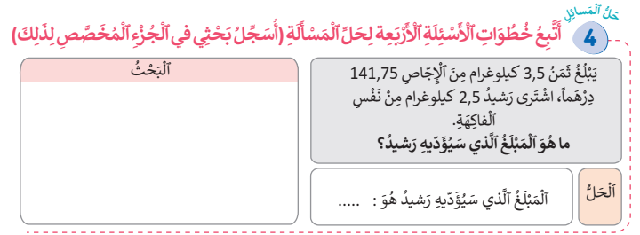
ألعاب | عمليات وحل المسائل | الأعداد | الحساب الذهني | افتتاح الحصة
  خذوا كراساتكم الصفحة 48 وأنجزوا التمرين رقم 4.
  لديكم دقيقتان للإنجاز سيحصل الأسرع منكم والذي لديه أكبر عدد من الإجابات الصحيحة على نجمة.

Slide 48
ألعاب | عمليات وحل المسائل | الأعداد | الحساب الذهني | افتتاح الحصة
  التصحيح
  تصحيح تفاعلي على السبورة الجانبية
  تمنح النجمة للفائز في نهاية التصحيح

Slide 49

لعبة: المعداد الورقي

Slide 50



ألعاب | عمليات وحل المسائل | الأعداد | نشاط اعتيادي | افتتاح الحصة
  الآن سنلعب لعبة المعداد الورقي.
ٍٍ
نمذجة لعبة المعداد الورقي

Slide 51
الواجبات المنزلية
ينجز المتعلمون المسألة المتبقية في منازلهم مع تذكيرهم بأن مراقبة الانجازات ستتم بداية الحصة الموالية

Slide 52

تبصر الحصة
2 - تسجيل نسبة التحكم التقديرية من أهداف الحصة.
1 - تسجيل الملاحظات حول سير الحصة على المذكرة اليومية؛

Slide 53

المعداد الورقي
سيرورة الإنجاز
تنظيم وإعداد الفضاء؛ تحضير المعينات الديداكتيكية؛ جذب انتباه المتعلمين؛ التصريح بأهداف النشاط. | التهيئة
1) النمذجة
يوضح للمتعلمين خطوات صنع المعداد الورقي: انتبهوا، ولاحظوا معي كيف سأصنع معدادا ورقيا.
آخذ ورقة بيضاء وأقوم بطيها، طيةَ أولى، ثم أعيد الطي للمرة الثانية والثالثة والرابعة.
أقص حواف ثلاث جهات ولا أقص الحافة الرابعة، لتصبح الأوراق قابلة للتصفح على شكل كتيب صغير.
أثبت مشبكين اثنين على الحافة غير المقصوصة. ثم أقص جميع الصفحات من الحافة المفتوحة للكتيب، لأحصل على جزأين يشبهان اليومية. آخذ الآن قلما جافا، وأبدأ في كتابة الأعداد على كل صفحة بدءا من الصفر إلى أن أبلغ العدد تسعة. الجزء الأيمن سيمثل رتبة الوحدات، وسأعيد نفس العملية لكتابة الأرقام التي ستظهر في الجزء الأيسر، وهو رتبة العشرات.
انتبهوا الآن، عمري 28 سنة، وسأمثله أمامكم باستخدام المعداد الورقي: سأظهر صفحة العدد 8 في الجزء الأيمن (الوحدات)، ثم أخفي صفحتي 0 و1 لتظهر صفحة 2 في الجزء الأيسر (العشرات).

Slide 54
المعداد الورقي
2) الممارسة الموجهة
يشجع المتعلمين على بلورة وضعيات أخرى، ويوظف المعداد الورقي لتقديمها.
يشجع المتعلمين على بلورة وضعيات أخرى يقدمون عبرها حدثا مرتبط بعدد، ويوظفون المعداد الورقي لتقديمها.
يطلب من متعلمين اثنين القيام للسبورة وتحديد العدد المطلوب منهم باستخدام المعداد الورقي.
Notes:
يستثمر النشاط لتثبيت قراءة الأعداد من 0 إلى 99
يمكن استثماره أيضا بالنسبة للأعداد من فئة المئات

